Slide 1
MITEN ENERGIAA TUOTETAAN

Slide 2
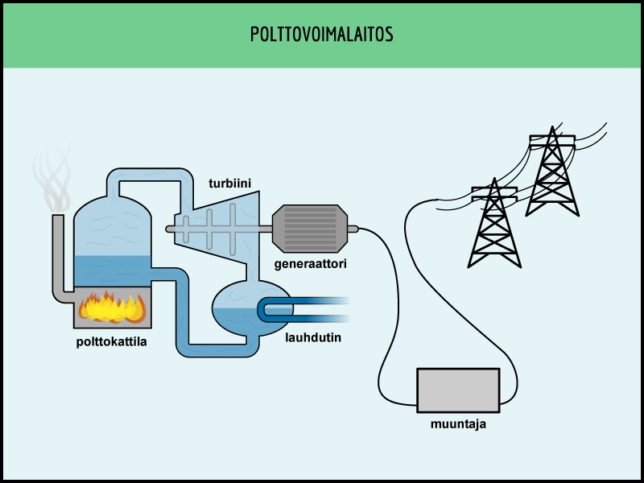
Periaate
Voidaan polttaa
Kivihiili
Maakaasu
Maaöljy
Turve
Biokaasu
Biomassa
Ydinvoimalaitoksissa halkaistaan uraaniatomeja
Lämpövoimalaitoksissa höyrystetään vettä, jotta saadaan turbiinin ja generaattorin avulla tuotettua sähköä.
Yhteistuotantovoimalaitoksissa tuotetaan sekä lämpöä(lähiseudulle) että sähköä.

Slide 3
Polttoaine | Hyödyt | Haitat
Kivihiili | Helppo säilöä | Pienhiukkaspäästöt
Maakaasu | Korkea hyötysuhde | Uusiutumaton Lisää hiilidioksidipäästöjä
Maaöljy | Helppo | Lisää hiilidioksidipäästöjä
Turve | Kotimainen | Valumavesiä
Biokaasu | Kotimainen Päästötön | Kattavuus
Biomassa | Uusiutuva | pienhiukkaspäästöjä
Uraani | Pieni määrä-> paljon energiaa Melko päästötöntä Toimintavarma | Uraani radioaktiivinen Polttojäte myös säteilee

Slide 4
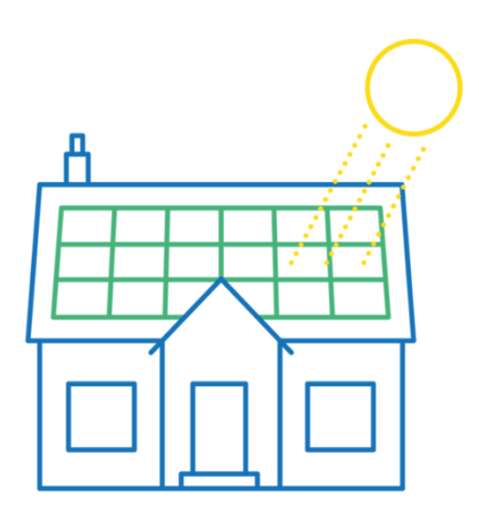
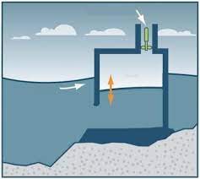
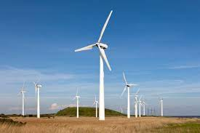
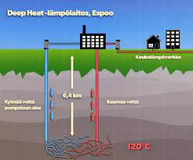
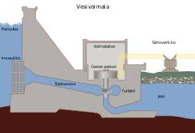
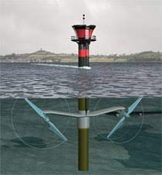
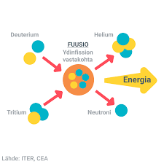
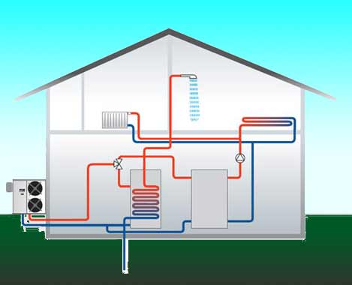

Uusiutuvia energiantuotantomuotoja
Aurinkoenergia
Aaltoenergia
Geoterminen energia
Tuulivoima
Vesivoima
Vuorovesi
Ydinfuusio
Ilmavesilämpöpumppu
Turbiinia voi siis pyörittää muullakin kuin vesihöyryllä!

Slide 5
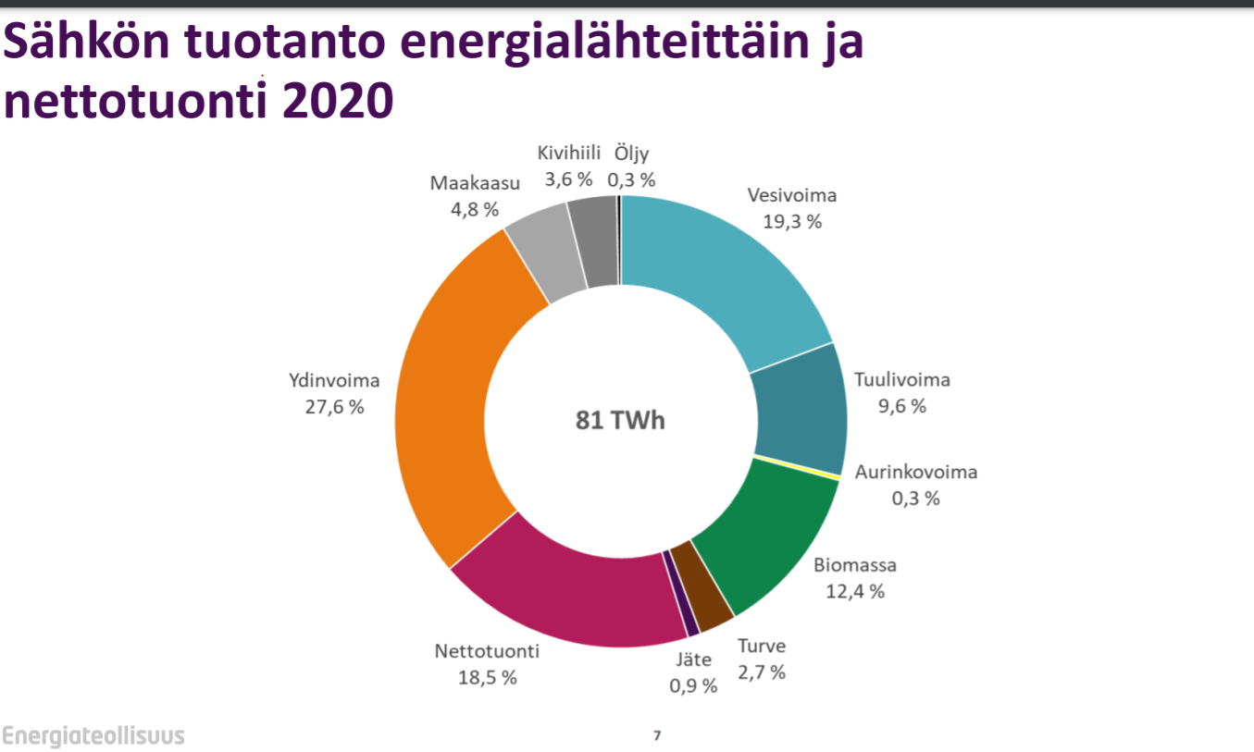

Slide 6
Lähteet
Yle.fi
Ammattilehti.fi
Energiamaailma.fi
Biohauki.fi
Stat.fi
https://peda.net/p/ari.kinnunen/sahkoenergian-lahteet/l%C3%A4mp%C3%B6voima/v
https://www.vattenfall.fi/
https://energiakaland.hu/energiavilag/energiaforras

Slide 7



Energialaskuja
Liike-energia Ekin
Asemaenergia Epot
Liike-energia + asemaenergia
= mekaaninen energia
Liikkuvan kappaleen energia lasketaan kaavasta
${ E}_{kin}$ = $\frac{1}{2}$ m$v^{2}$
( m= massa, v= nopeus)
ESIMERKKI:
Kun tuulen nopeus on 10 m/s, se puhaltaa tuulivoimalan roottoriin 166 tonnia ilmaa sekunnissa. Laske syntyvä liike-energia.
RATKAISU:
V = 10 m/s m= 166 000 kg $E_{kin}$ = ?
${E }_{kin}$ = $\frac{1}{2}$ m$v^{2}$
= $\frac{1}{2}$ ∙ 166 000kg ∙ ${10}^{2}$ (${m/s)}^{2}$
= 8,3 ∙ ${10}^{6}$ J = 8,3 MJ
Korkeudella h olevan m-massaisen kappaleen energia lasketaan
$E_{pot}$= mgh
(g = putoamiskiihtyvyys )
ESIMERKKI:
Patoaltaasta juoksutetaan vettä 30 m:n korkeudelta noin 97 300 l/s. Laske asema-eli potentiaalienergian suuruus per sekunti.
RATKAISU:
m = 97 300 kg h= 30 m g= 9,81 m/$s^{2}$
$E_{pot}$= mgh
= 97 000 kg ∙ 30 m ∙ 9,81 m/$s^{2}$
= 28,6354 ∙ ${10}^{6}$ J ≈ 29 MJ

Slide 8



Polttoaineen lämpöarvo H
H = $\frac{Q}{m}$ , Q= energia, m = massa
ESIMERKKI:
Kun korillinen puita (12kg) poltetaan, vapautuu 220 MJ energiaa. Mikä on puun lämpöarvo?
RATKAISU:
m = 12 kg , Q = 220 MJ ja H = ?
H = $\frac{Q}{m}$ =$\frac{220 MJ}{12 kg}$ =18.333MJ/kg ~ 18 MJ/kg
Vesivoimalaitoksen tuottoteho
$P_{tuotto }$=ηρ$\frac{V}{t}$ gh
Tuulivoimalaitoksen tuottoteho
$P_{tuotto }$=η∙$\frac{1}{2}$ ρ∏$r^{2}v^{3}$

Slide 9
s. 35 tehtävät 3-17 ja 3-18
s. 48-49 tehtävät 4-6 ja 4-12 sekä 4-14
s. 58-59 tehtävät 5-8 ja 5-10 sekä 5-14

